Slide 1
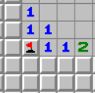
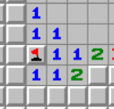
进阶算法
旗帜的行为与交互

Slide 2

旗帜的作用： 标记已确定雷区

Slide 3

旗帜的交互：
当我们点击一个数字格，且该数字格周边的旗帜数与该数字本身相同，就会直接打开这个数字周边的格子

Slide 4

代码实现

Slide 5
void OpenSurround(POS act_pos, int* game_state) { if (act_pos.is_legal()){ BLOCK* pblock = &map[act_pos.row][act_pos.col]; if (pblock->state == 1 && pblock->num != 0 && pblock->num == CountFlags(act_pos)) //当且仅当格子被打开时且周边的旗帜数等于该格的数字 for (int i=0; i<8; i++)//遍历周边格子 if ((act_pos + surround[i]).is_legal()){ //当周边格子坐标合法时 OpenBlock(act_pos + surround[i], game_state); //打开周边格子 } } }

Slide 6
int CountFlags(POS act_pos) { int flag_count=0; for (int i=0; i<8; i++) { if (map[act_pos.row + surround[i].row][act_pos.col + surround[i].col].state == 2) flag_count++; } return flag_count; }

Slide 7

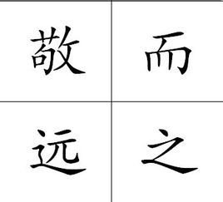
图形界面：
控制台界面：
but
（ma fan）

Slide 8


Slide 9
通过本次研讨，我们小组 1.对扫雷这个游戏的实现算法有了深入的了解 2.能用代码实现游戏功能 3.对我们的编程能力有了很大的提高

Slide 10

同时感谢各位老师和同学对本节目的大力赞助

Slide 11


